Slide 1
企画書
B班

Slide 2
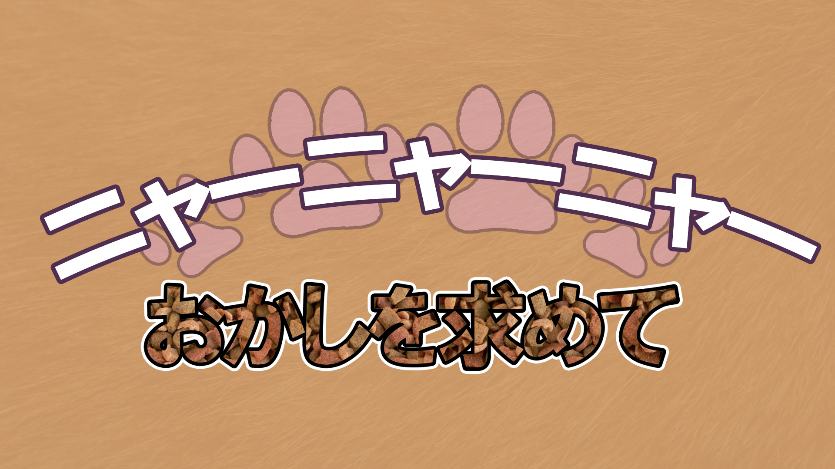

Slide 3
基本情報
タイトル
おかしを求めてニャーニャーニャー
ジャンル
３Dアクションシューティング
プレイ人数
2人協力

Slide 4
コンセプト
かわいい世界観で普段ゲームしない人でも簡単に遊べるゲーム
Point1
舞台は家
～目的地のお菓子のところまで行け！～
Point2
ネコ特有のかわいい攻撃モーション
～ひっかくなど、声で攻撃などかわいいモーション～
Point3
2人協力プレイ
～両方初心者でも協力してお菓子の場所まで～

Slide 5
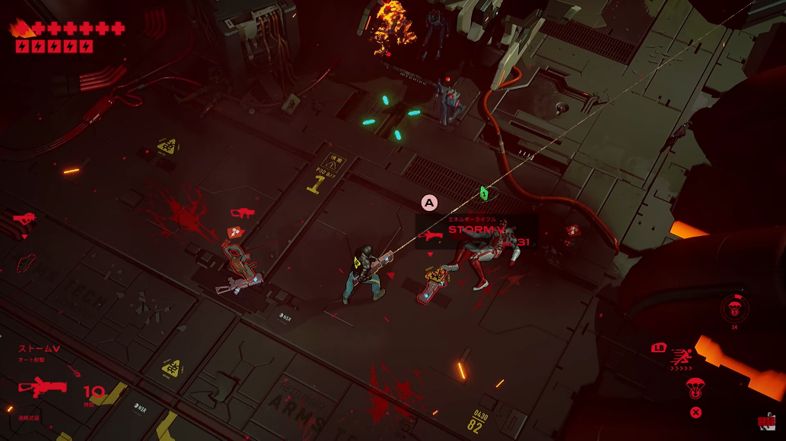
世界観とゲームの目的
舞台はとある家、ネコがおかしを求めて檻から脱走し、行く先にネズミもお菓子に奪いに来ている！
ステージは少し迷路風で家の檻から別の部屋のお菓子があるところまでをイメージし、ネコがひっかく、声などかわいい攻撃でネズミを駆除する
2人協力プレイで、協力しながらネズミを倒し、ゴールまで着いたらクリア体力制であり、HPがどちらもなくなると、クリア失敗になる
世界観はデザイナーがわかりやすいイメージ
(ルイナー)参考

Slide 6
キャラクター紹介
ネズミ
ネコ
ドブネズミ

Slide 7
ゲームの基本的な流れ
やめる
起動
見る
終了
タイトル
チュートリアル
メニュー
スキップ
プレイ
ランキング
リトライ
リザルト
終了

Slide 8
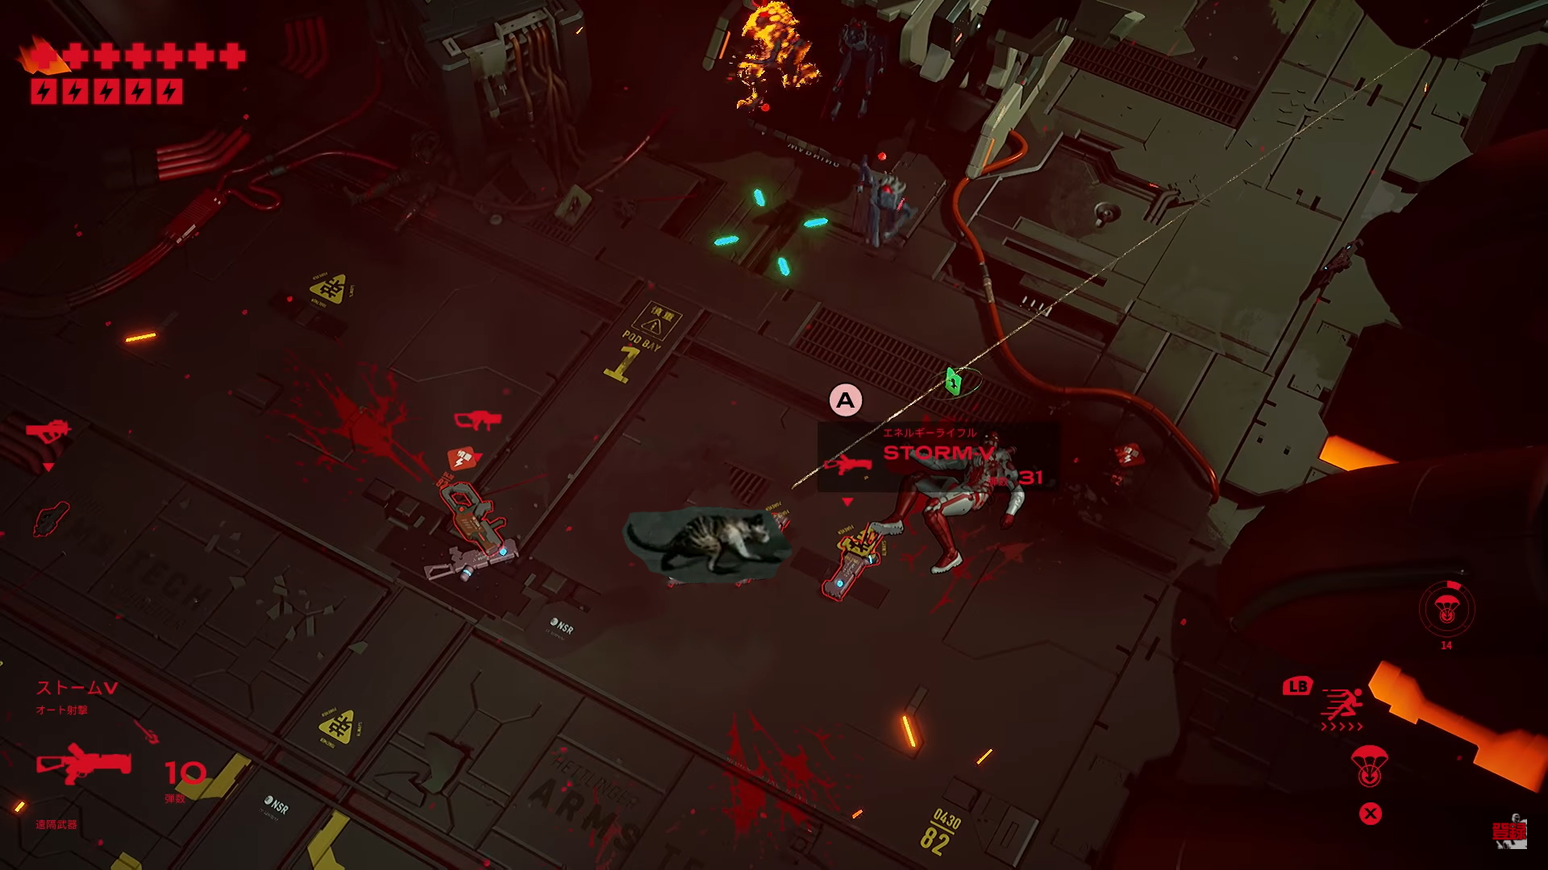
ゲーム画面イメージ
スコア
現在のスコア表示
最後にランキングに更新
体力ゲージ
タイム
残り時間の表示。
(いまのところはそれぐらい)
プレイヤーの体力を表示します。
ゲージが無くなるとゲームオーバー
アイテム
アイテムを保有でき、任意のボタンで発動させれる

Slide 9
マップ詳細

Slide 10
ゲームシステム１
ああ

Slide 11
ゲームシステム２ アイテム
スポーツドリンク 道中に落ちており、拾うとスタミナが回復する。(回復アイテム)
ドーピング剤 道中に落ちており、拾うと選手が覚醒し、スピード、パワー、スタミナも回復する。スコアの増える量が減る、ただし、覚醒が終わるとスタミナの最大値が減り、逆転し返しても最後に逆転されることもある。
各キャラの得意なアイテムを作るかどうか？ 最大値を回復するかどうか？
コインを作るかどうか？

Slide 12
ゲームシステム３ 敵
並んでる敵
プレイヤーのジャンプに合わせて敵もジャンプしてくる
敵の攻撃を遠距離とかにも…

Slide 13
その他の

